Slide 1
2026 ロボミッション ロボット仕様書
年齢グループ | エレメンタリー / ジュニア / シニア
チーム名
チームメンバー | ※氏名を羅列
コーチ名 | ※氏名のみ
ロボットセット
重量 | ． kg
サイズ | cm x cm x cm
製作資材
コントローラー
バッテリー
センサー種類と数
モーター種類と数
空気圧システム
予備部品
プログラミング環境と言語
スタート・ストップボタンの マークされた写真

Slide 2
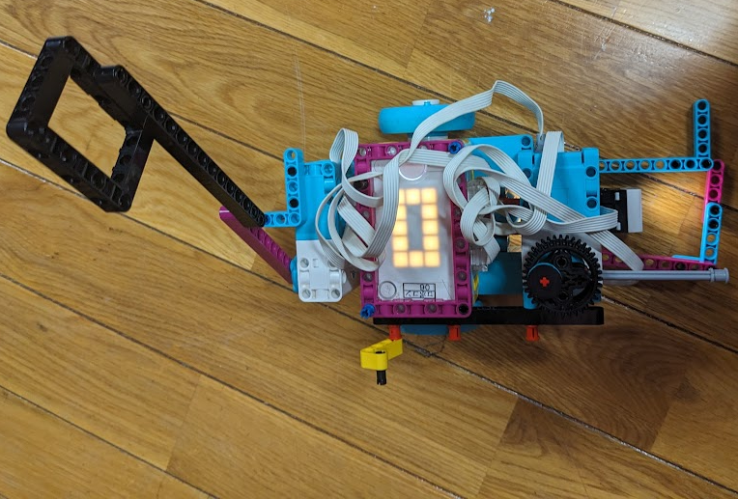
2026 ロボミッション ロボット仕様書 記載例
年齢グループ | エレメンタリー / ジュニア / シニア
チーム名
チームメンバー | ※氏名を羅列
コーチ名 | ※氏名のみ
ロボットセット | ※LEGO、フィッシャーテクニック、ハンドメイド等
重量 | ． kg
サイズ | cm x cm x cm
製作資材 | LEGO テクニック、フィッシャーテクニック、3Dプリント、木材 等
コントローラー | 例）LEGO SPIKE PRIME、LEGO Mindstorms EV3 , Micro:bit 等
バッテリー | 7.4V/2,200mAh（EV3の場合）、7．3V/2,100mAh（Spikeの場合）
センサー種類と数 | カラーセンサー×2
モーター種類と数 | 例） LEGO SPIKE M アンギュラーモーター×2 LEGO EV3 サーボモーター L ×2 等
空気圧システム | 未使用 または 使用時は最大圧力 bar と容量 ml
予備部品 | 例) Mモーターｘ2 等
プログラミング環境と言語 | LEGO SPIKE PRIME アプリ（ワードブロック）、 LEGO Mindstorms EV3アプリ Visual Studio Code （EV3RT、C言語） 等
スタート・ストップボタンの マークされた写真

